Slide 1

JOHN SEBASTIÁN GALINDO HERNÁNDEZ JUAN DAVID MORENO BELTRÁN JULIÁN DAVID MORENO BELTRÁN MIGUEL ÁNGEL MORENO BELTRÁN

Slide 2

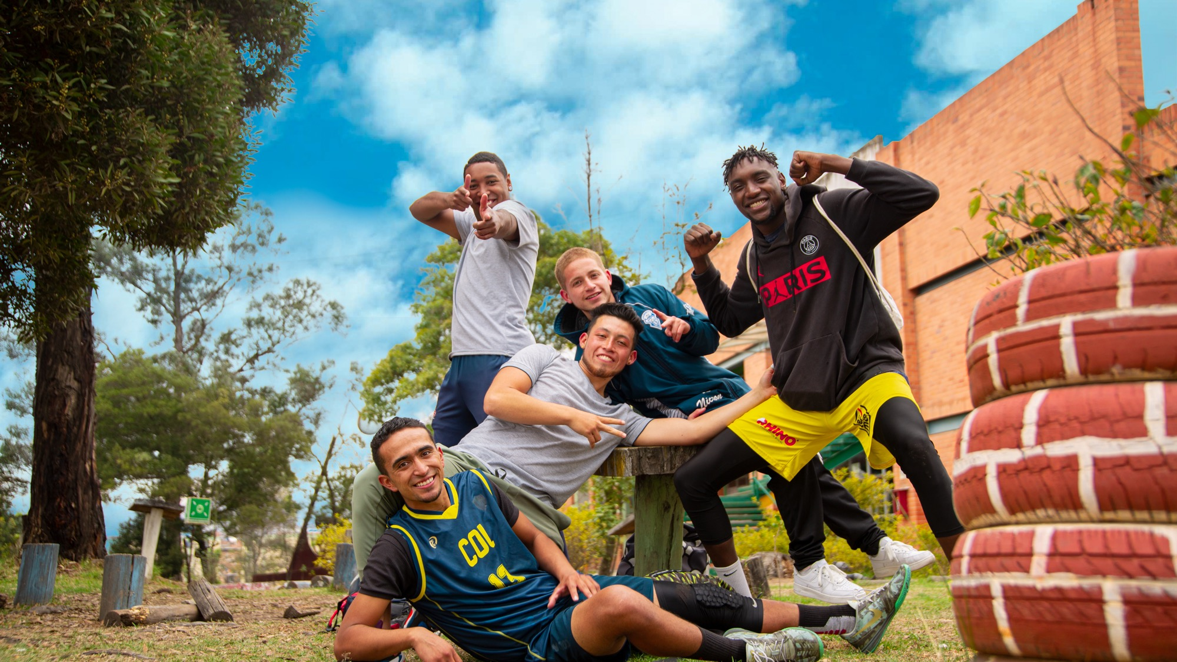

Slide 3
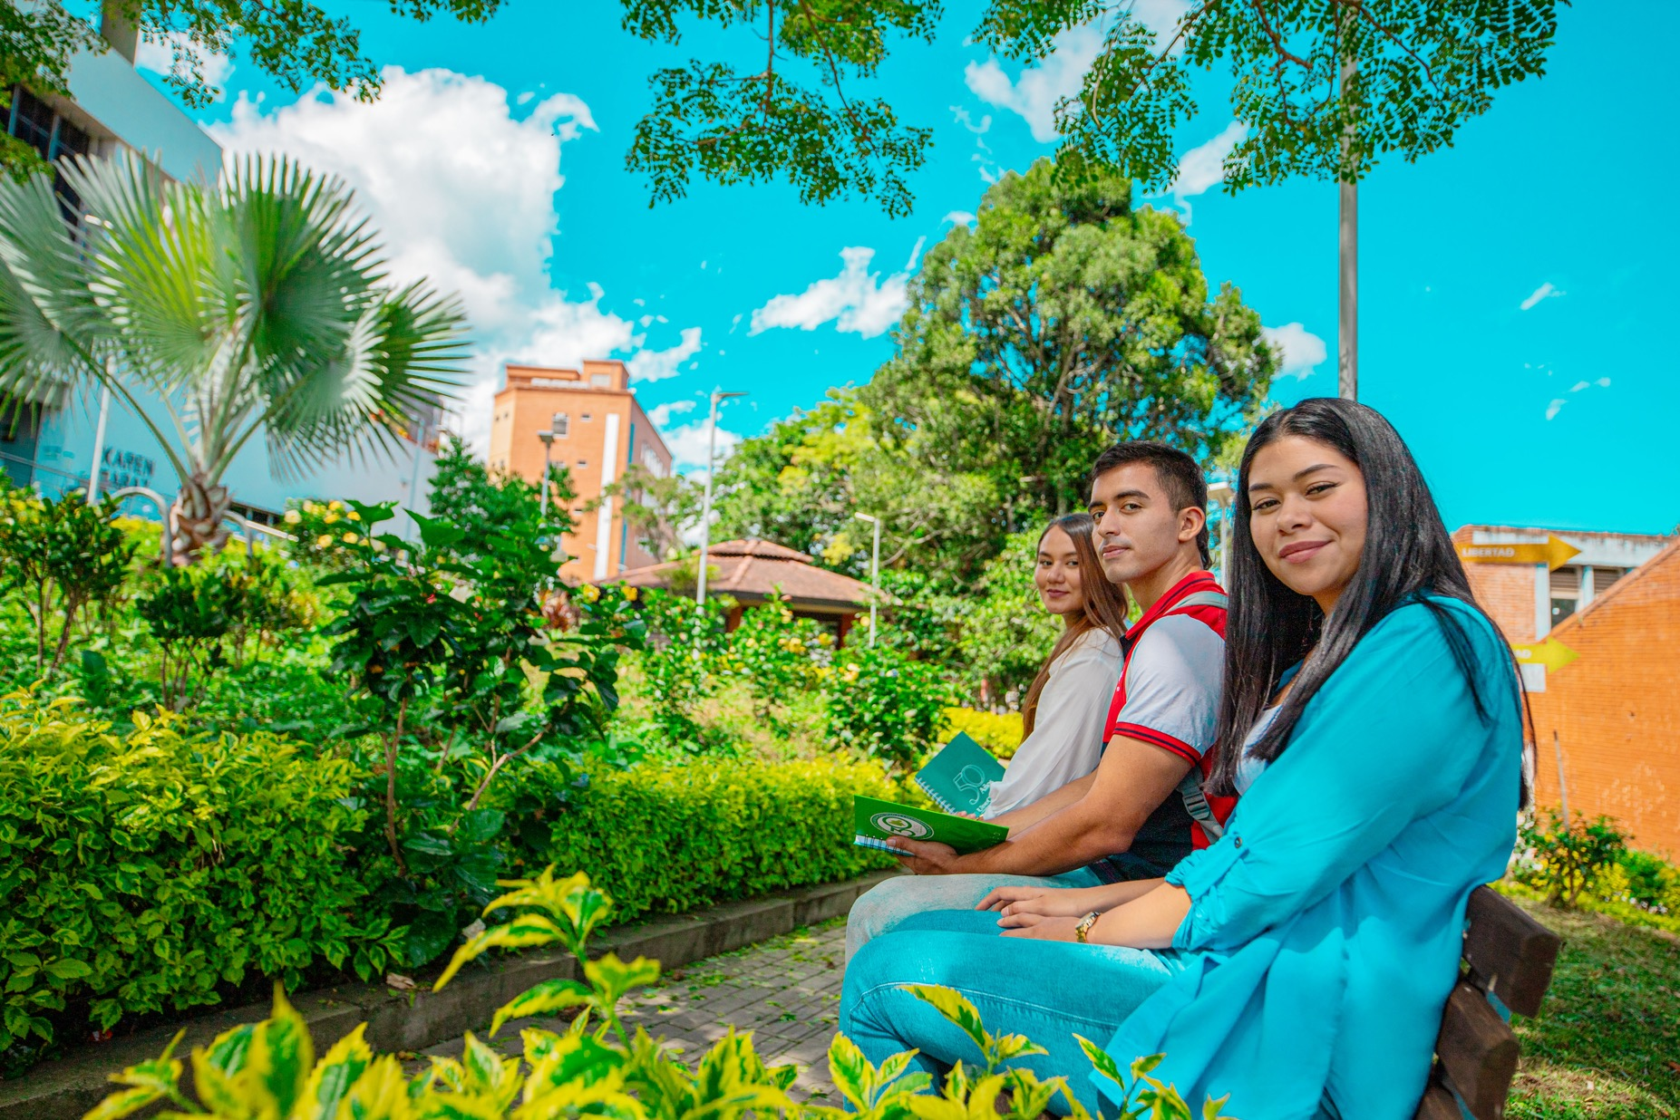


Slide 4

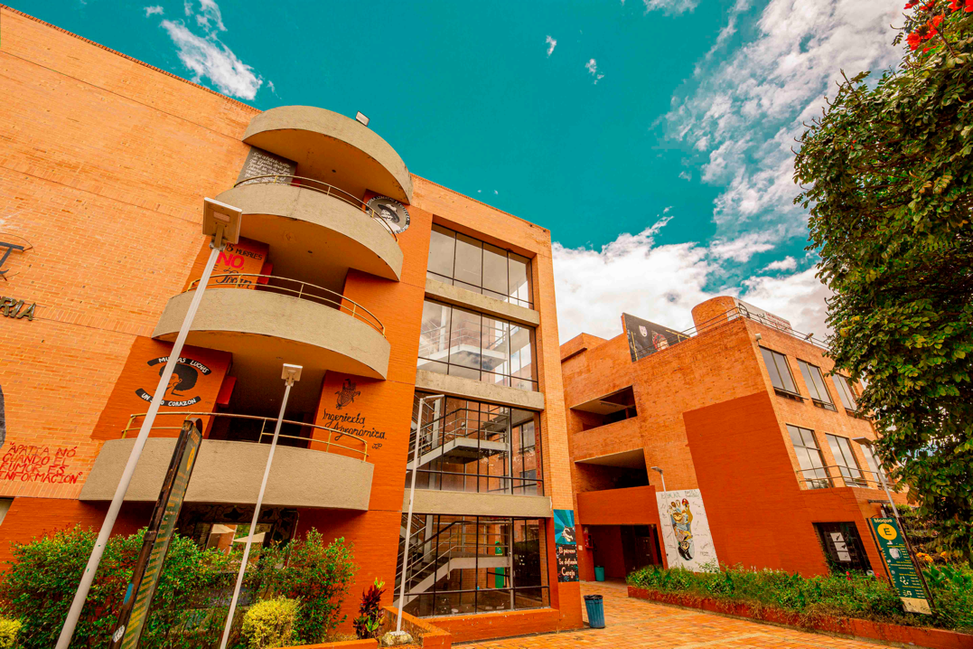

Slide 5

Título

Slide 6

Título

Slide 7


Slide 8


Slide 9

Título
Subtitulo

